Slide 1
Направления деятельности перспективы развития
МБУДО «Ермаковская спортивная школа «Ланс»

Slide 2
Программное обеспечение образовательного процесса
Дополнительная общеобразовательная общеразвивающая программа
«Спортивно-оздоровительная подготовка» (прошла экспертизу)
Дополнительная общеобразовательная общеразвивающая программа «Баскетбол»
(прошла экспертизу)
Дополнительная общеобразовательная общеразвивающая программа
«Русская лапта» (прошла экспертизу)
Дополнительная общеобразовательная общеразвивающая программа
«Лыжные гонки»
Дополнительная общеобразовательная общеразвивающая программа
«Рукопашный бой»
Дополнительная общеобразовательная общеразвивающая программа
«Киокусинкай»
Дополнительная общеобразовательная общеразвивающая программа
«Лёгкая атлетика»
Дополнительная программа спортивной подготовки «Баскетбол»
Дополнительная программа спортивной подготовки «Лапта»
Дополнительная программа спортивной подготовки «Спортивная (вольная) борьба»
https://спорт.ермобр.рф/sveden/education/

Slide 3
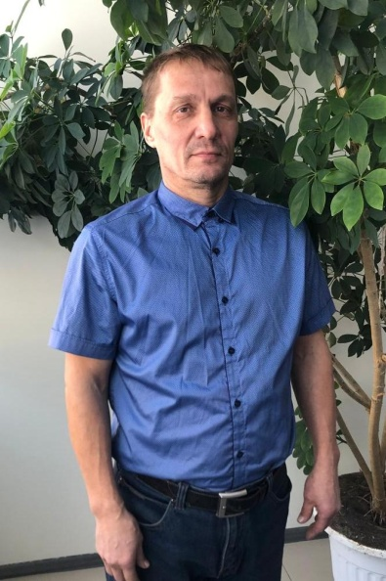
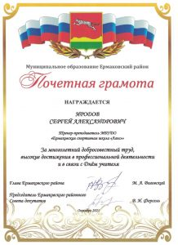
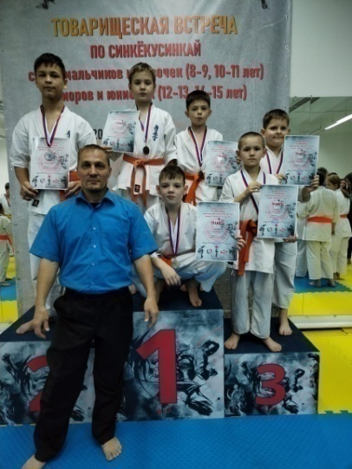
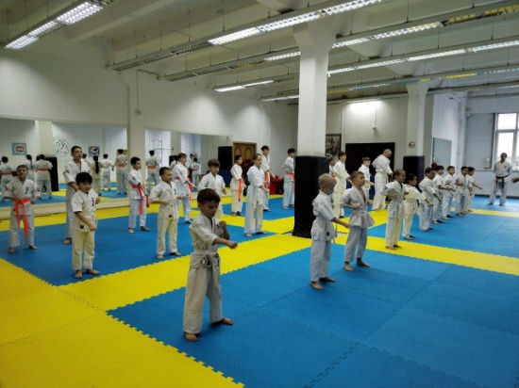
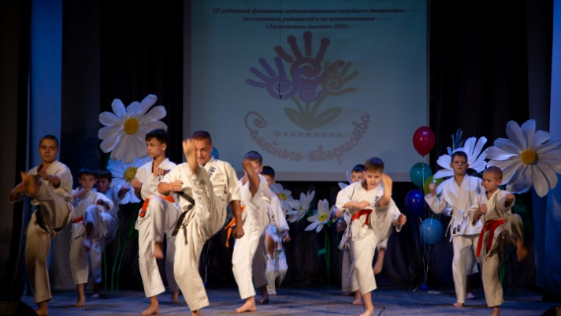
единоборства
Отделение «Киокусинкай»
Тренер-преподаватель Иродов Сергей Александрович, 1 квалификационная категория.
За успехи в работе имеет Почётную грамоту Главы Ермаковского района. Участвует в конкурсах различных уровней.
В отделении обучается 28 учащихся,
трое из которых имеют спортивные
разряды
Неоднократно воспитанники тренера становились победителями и призёрами краевых и муниципальных соревнований. В 2024 году
Гурский Егор вошёл в состав
Сборной команды Красноярского для участия в чемпионате и первенстве Сибирского федерального округа в городе Междуреченске.

Slide 4
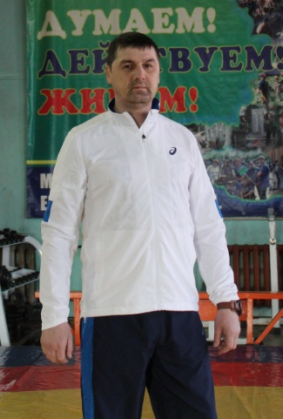
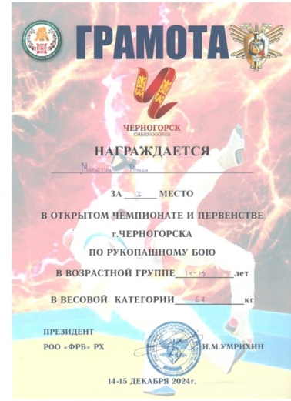
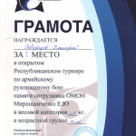
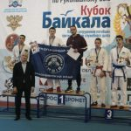
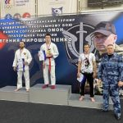
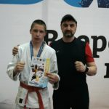
Отделение «Рукопашный бой»
Тренер-преподаватель Дмитриев Вадим Владимирович,
1 квалификационная категория.
Награждён Почётной грамотой министерства спорта Красноярского края, Почётной грамотой и Благодарностью Главы Ермаковского района.
В отделении обучается 37 спортсмена, двое из которых имеют спортивные разряды
Обучающиеся отделения неоднократно становились победителями и призёрами муниципальных, краевых, региональных соревнований.
2024 г. в г. Иркутске прошли Всероссийские соревнования по рукопашному бою. Соревнования были организованы министерством спорта Иркутской области при поддержке министерства спорта Российской Федерации. Малютин Роман принял участите в данных соревнованиях и занял III место

Slide 5
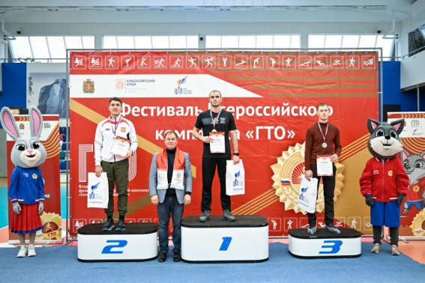
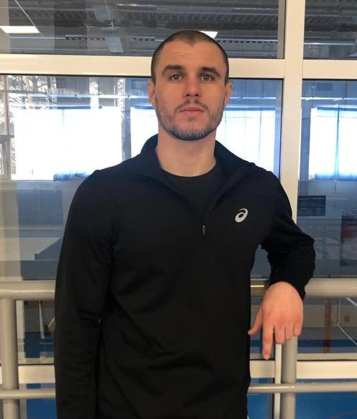
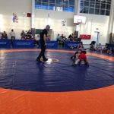
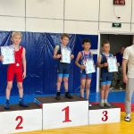
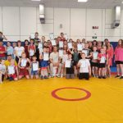
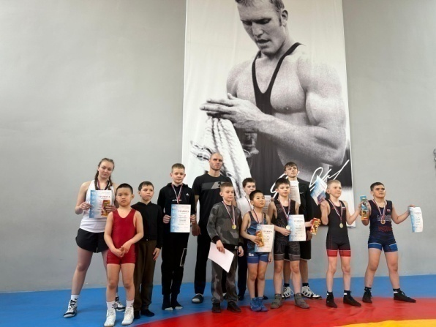
Отделение «Вольная борьба»
Тренер-преподаватель Иванов
Александр Александрович,
1 квалификационная категория.
Награждён Почётной грамотой
Главы Ермаковского района.
Является действующим
спортсменом и входит в состав сборной команды Ермаковского района.
В отделении обучается 65 учащихся. Второй год реализуется дополнительная программа спортивной подготовки «Спортивная
(вольная) борьба».
Ежегодно Александр Александрович организовывает открытые первенства Ермаковской спортивной школы по вольной борьбе
и соревнования среди учащихся отделения.

Slide 6
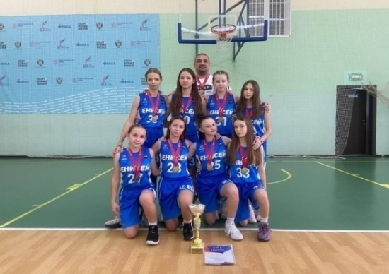
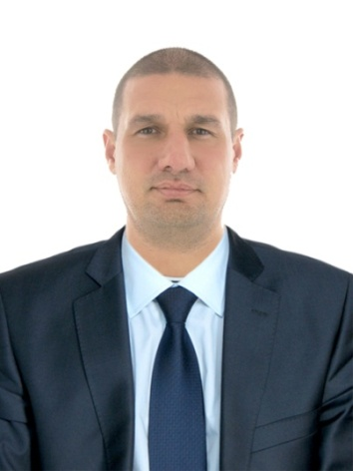
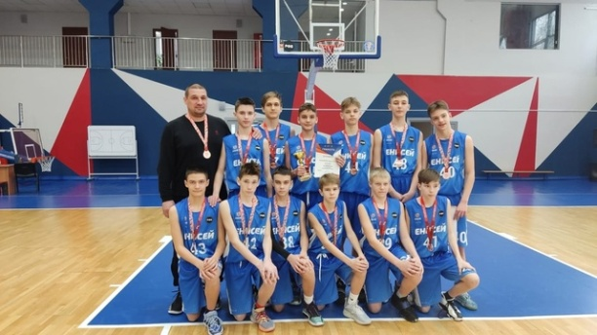
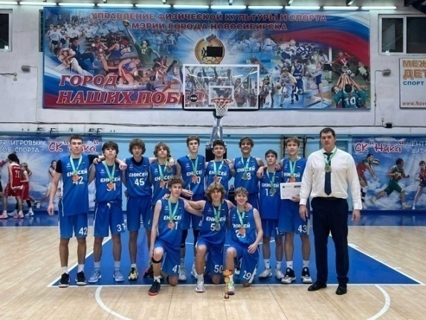
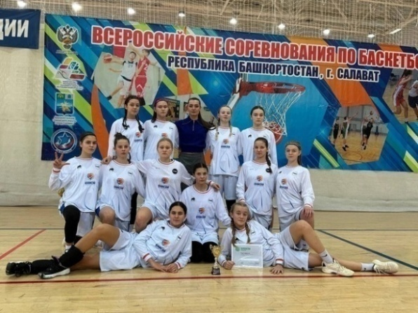
Спортивные игры
Отделение «Баскетбол»
Тренер-преподаватель Ровенко Сергей Александрович, высшая квалификационная категория.
С 2024 г. реализует дополнительную программу спортивной подготовки «Баскетбол».
38 обучающихся в отделении.
4 спортсмена входят в состав сборной команды Красноярского края. 16-имеют спортивные разряды.
Результаты 2024 года
1 место во втором этапе кубка Сибири и Дальнего Востока среди девочек 2011 г.р. и младше
2 место в Первенстве Красноярского края по баскетболу среди девушек 2011 г.р. и младше
1 место в Кубке Сибири и Дальнего Востока, 2 место в межрегиональных соревнованиях по баскетболу «Лига Сибири»
1 место в соревнованиях по баскетболу среди муниципальных
районов Красноярского края
1 место в краевых соревнованиях по баскетболу «Юный олимпиец»
3 место в составе сборной команды Красноярского края в первом этапе Первенства России (Сибирский и Дальневосточный федеральные округа)
3 место в первом полуфинале первенства России в составе команды СШ «Енисей» Красноярского края 2011 г.р.

Slide 7
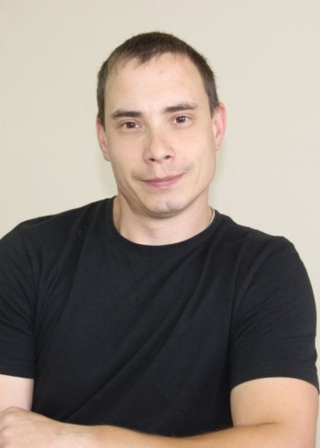
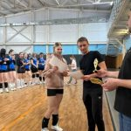
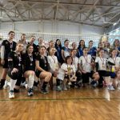
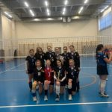
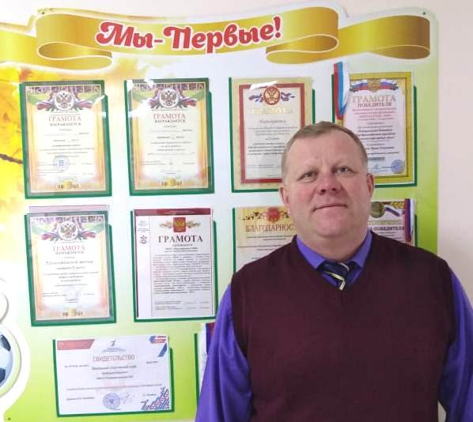
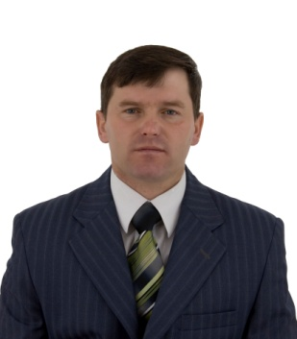
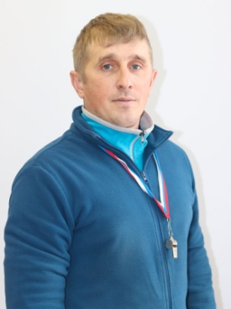
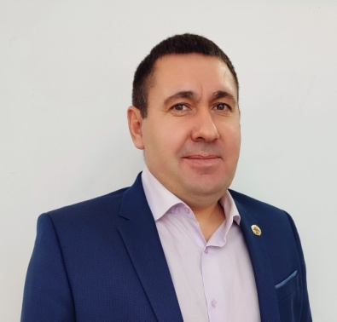
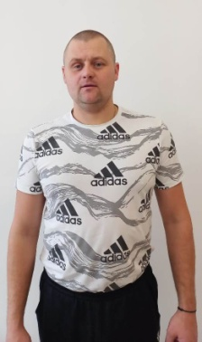
Отделение «Волейбол»
Тренер-преподаватель Рыбаков Василий Анатольевич.
В отделении «Волейбол» занимается 63 учащихся.
Отделение «Волейбол» начало свою работу в спортивной школе с 2019 года
За период работы, выросла и сформировалась команда девушек, которые успешно выступают и защищают честь района и спортивной школы на соревнованиях муниципального и краевого уровней.
Отделение «Лапта»
В отделении «Лапта» работает 5 тренеров-преподавателей, 64 обучающихся
Каблуков Евгений Иванович, высшая категория
Алтынцев Александр Юрьевич, высшая категория
Бирюков Данила Иванович, 1 категория
Пальмин Семён Александрович
Ерыганов Николай Александрович

Slide 8
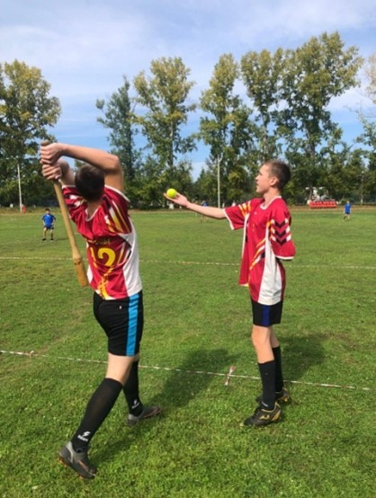
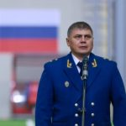
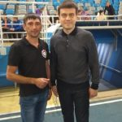
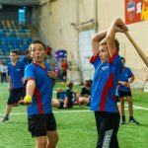
С 2022 года в спортивной школе открылось отделение «Лапта». Организатором открытия отделения стал Александр
Юрьевич Алтынцев, который организовал на территории
Ермаковского района Региональную физкультурно-спортивную общественную организацию «Федерация лапты Красноярского края», которую сам и возглавил.
Сегодня на территории района проходят муниципальные и Краевые первенства по мини-лапте и по лапте, на которые съезжаются ребята со всего юга Красноярского края.
В 2024, 2025 г.г. сборная команда юга Красноярского края, в состав которой входят ребята отделения «Лапта», принимали участие во Всероссийских соревнованиях по лапте в г. Смоленске.
С 2023 г. по инициативе Федерации лапты Красноярского края, в г. Красноярске проходит турнир Кубка прокурора Красноярского края по мини-лапте , который собрает детские команды из 37 территорий региона. Сильнейшей среди 47 краевых детских команд стала сборная команда спортивной школы «Ланс» Ермаковского района!

Slide 9
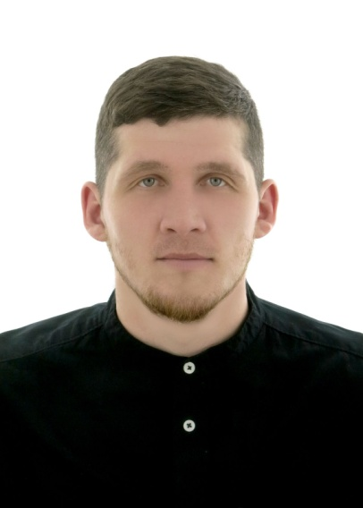
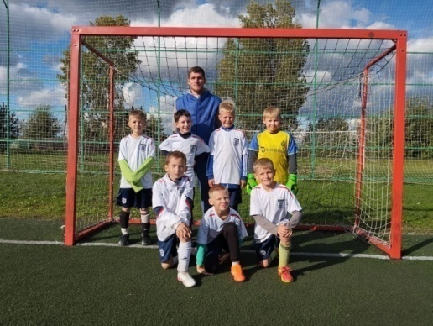
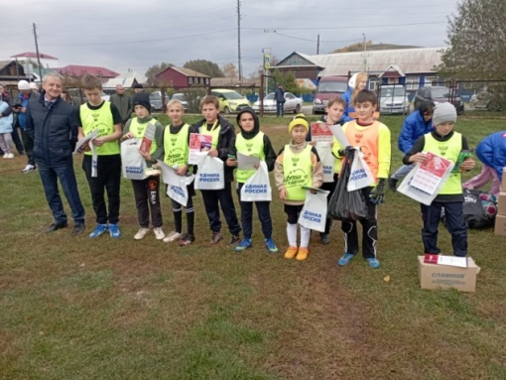
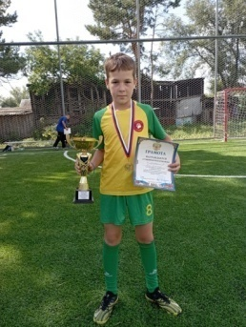
Отделение «Мини-футбол»
Тренер-преподаватель Линденберг Иварс Юрьевич,
Награждён Благодарностью Главы Ермаковского района.
Является действующим спортсменом и входит в состав Южно-сибирской мини-футбольной лиги, играет за футбольные команды Ермаковского, Шушенского районов, республику Хакасию.
1 место в Открытом чемпионате Шушенского района по мини-футболу среди юношей 2010-2011 г.р. (сезон 2022-2023 г.)
1 место в Открытом чемпионате Шушенского района по мини-футболу среди юношей 2010-2011 г.р. (сезон 2022-2023 г.)
1 место в Открытом чемпионате Шушенского района по мини-футболу среди юношей 2010-2011 г.р. (сезон 2022-2023 г.)
II место в Открытом чемпионате Шушенского района по мини-футболу среди юношей 2010-2011 г.р. ( сезон 2023-2024 г.г.)

Slide 10
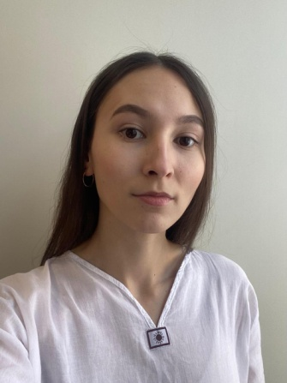
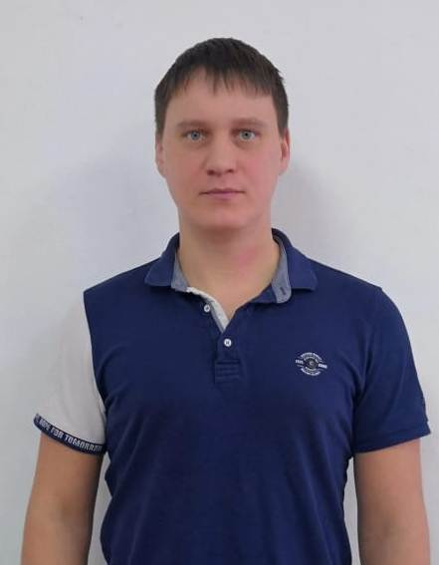
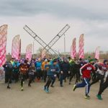
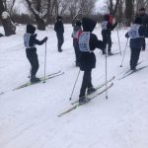
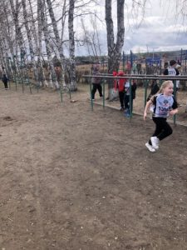
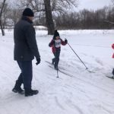
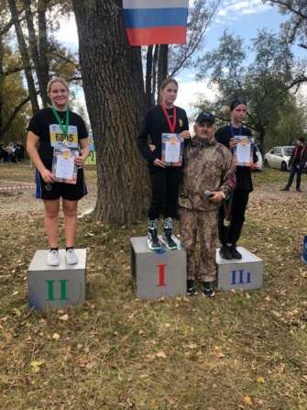
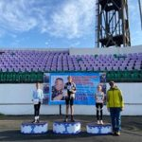
Циклические виды спорта
Отделение «Лёгкая атлетика»
Отделение «Лыжные гонки»
Тренер-преподаватель Линденберг Ксения Владимировна.
В отделении занимается 46 учащихся.
Тренер-преподаватель Хилько Сергей Александрович.
В отделении занимается 19 учащихся.
забег Красмарафон «X Trail» по
пересеченной местности;
Всероссийский День бега «Кросс
нации»;
- весеннее лично-командное первенство Ермаковского района по легкоатлетическому кроссу среди школьников;
-открытые соревнования по
часовому бегу в городе Абакане.
Отделение открылось в декабре 2024 г.
Принимают участие в муниципальных соревнованиях:
- январь 2025 г. - лично-командное первенство Ермаковского района по лыжным гонкам

Slide 11
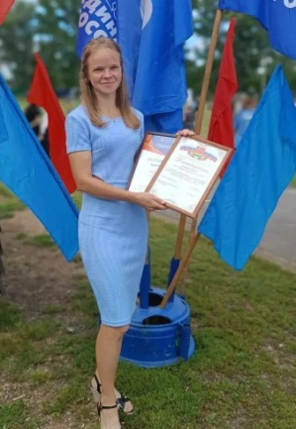
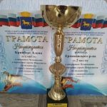
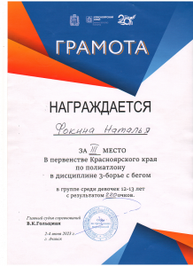
многоборья
Отделение «Полиатлон»
Тренер-преподаватель Кринберг Алёна Эдуардовна,
Награждёна Благодарностями Главы Ермаковского района.
Является действующим спортсменом и входит в состав сборной команды Ермаковского района.
Участник педагогических конкурсов. Призёр IV муниципального конкурса работников дополнительного образования Ермаковского района.
Победители и призёры Чемпионатов и Первенств г. Минусинска по полиатлону
Призёры Чемпионата и Первенства Крксноярского края по полиатлону в дисциплине 3-борье с бегом
Победители и призёры Открытый турнир краевой ДЮСШ по полиатлону (3-борье с бегом) в г. Минусинске

